Slide 1
Основы регрессионного анализа - МНК
Шахзод Номозов

Slide 2
ПЛАН ЗАНЯТИЯ:
Регрессия
МНК
Допущения МНК

Slide 3
ЧТО ТАКОЕ РЕГРЕССИЯ?
Регрессионный анализ занимается изучением зависимости одной переменной (зависимой переменной) от одной или нескольких других переменных (объясняющих переменных) с целью оценки и/или прогнозирования (популяционного) среднего значения первой на основе известных или фиксированных (при повторной выборке) значений последней.

Slide 4
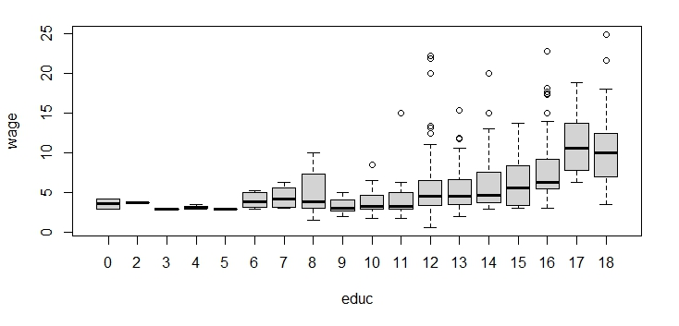
А ЕСЛИ ПОПРОЩЕ?

Slide 5
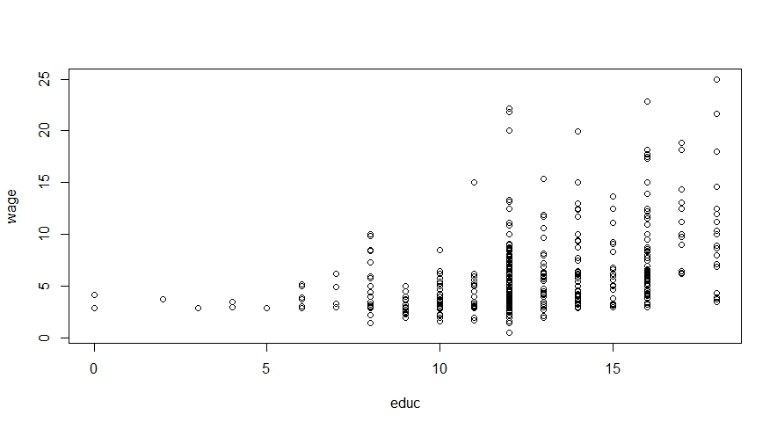
А ЕСЛИ ПОПРОЩЕ?

Slide 6
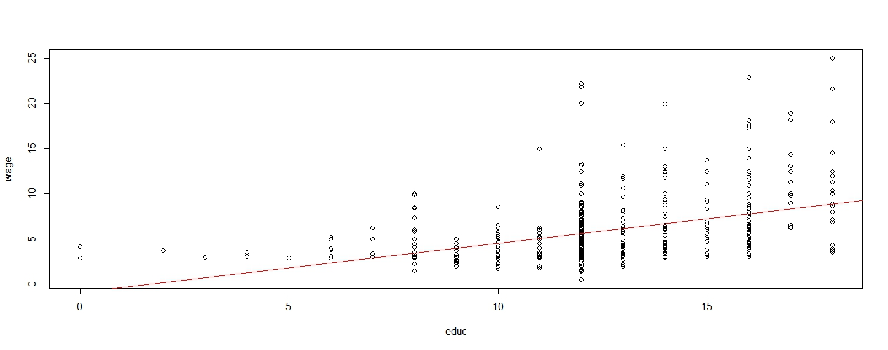
А ЕСЛИ ПОПРОЩЕ?

Slide 7
Простая регрессионная модель
Самая простая регрессионная модель пытается «объяснить» изменения переменной Y с помощью переменной X:
$$Y=β_{0}+β_{1}X+u$$
Где:
$Y$ – зависимая переменная, объясняемая переменная…
$X$ – независимая переменная, объясняющая переменная, регрессор…
$β_{0}$ – константа, пересечение
$β_{1}$ – наклон, коэффициент
$u$ – ошибка

Slide 8
Простая регрессионная модель
+24K
1
Выдвигаем гипотезу / теорию
Заработок зависит от уровня образования
2
Конструируем математическую модель:
$$wage_{i}=β_{0}+β_{1}educ_{i}+u_{i}$$
Выглядеть просто, не так-ли? ☺

Slide 9
Простая регрессионная модель
+24K
К сожалению, это не совсем так? ☹
Первое и самое важное ПРЕДПОЛОЖЕНИЕ регрессионного анализа: модель должна быть линейной по параметрам, хотя может быть нелинейной по переменным.

Slide 10
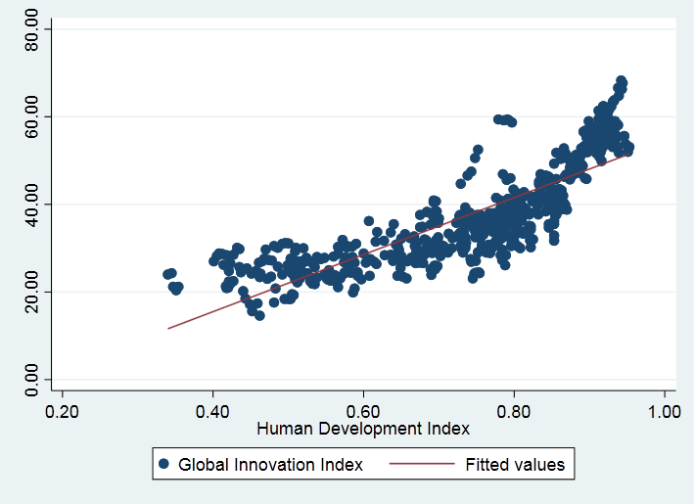
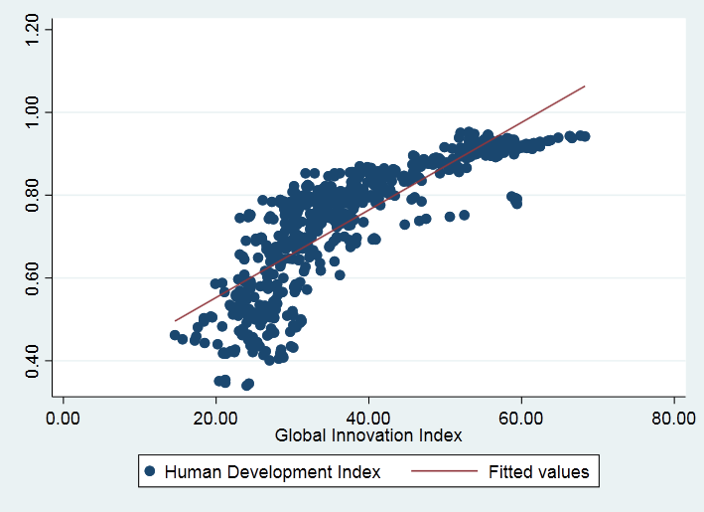
ПРОБЛЕМА!
Не всегда можно сразу построить линейную функцию.

Slide 11
ВЫШ-МАТ НАМ В ПОМОЩЬ

Slide 12
Интерпретация моделей:
+24K
Модель | Интерпретация коэффициентов
$Y=β_{0}+β_{1}X+u$ | Увеличение Х на 1 единицу увеличивает Y на $β_{1}$ единиц (и наоборот)
$lnY=β_{0}+β_{1}lnX+u$ | Увеличение Х на 1%, увеличивает Y на$β_{1}$% (и наоборот)
$lnY=β_{0}+β_{1}X+u$ | Увеличение Х на 1 единицу увеличивает Y на (100*$β_{1}$)% (и наоборот)
$Y=β_{0}+β_{1}lnX+u$ | Увеличение Х на 1 единицу увеличивает Y на ($β_{1}$/100) единиц (и наоборот)

Slide 13
А как построить модель?

Slide 14
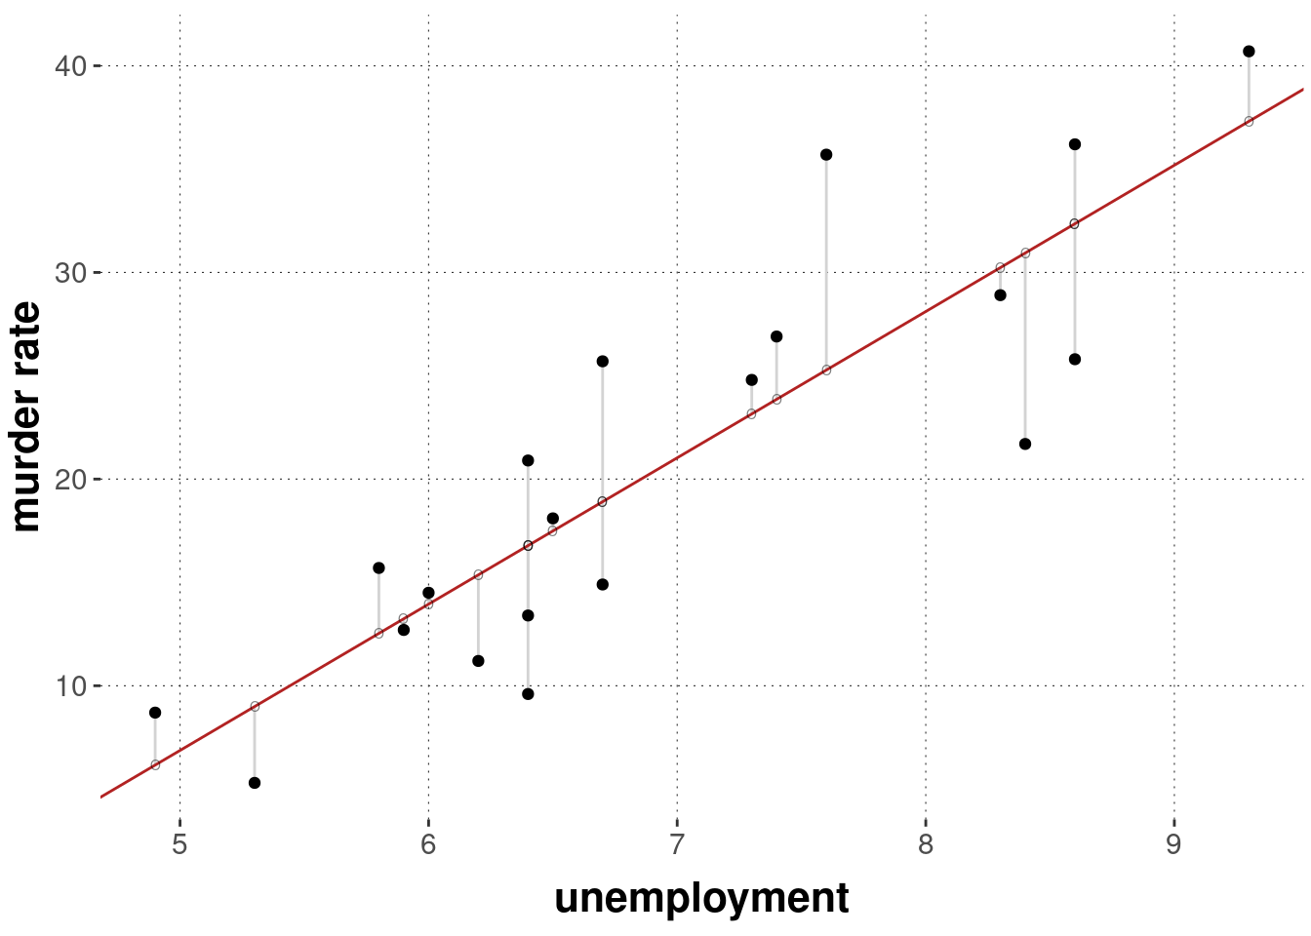
Метод Наименьших Квадратов (МНК)

Slide 15
Вывод МНК у доски

Slide 16
МНК
Цель:
Найти такие значения $β_{0}$ и $β_{1}$
чтобы $\sum_{i=1}^{n}{u_{i}^{2}}$ был наименьшим из возможных
Задача:
$min\sum_{i=1}^{n}{u_{i}^{2}}$

Slide 17
МНК
$$min\sum_{i=1}^{n}{u_{i}^{2}}$$
Нам дано:
$$Y_{i}=β_{0}+β_{1}X_{i}+u_{i}$$
Поэтому:
$u_{i}=Y_{i}−β_{0}−β_{1}X_{i}$ and $u_{i}^{2}={\left(Y_{i}−β_{0}−β_{1}X_{i}\right)}^{2}$
Получается:
$$min\sum_{i=1}^{n}{u_{i}^{2}}=min\sum_{i=1}^{n}{{\left(Y_{i}−β_{0}−β_{1}X_{i}\right)}^{2}}$$

Slide 18
МНК
Учитывая, что мы обычно работаем с выборочными данными, а не с данными всего населения, немного изменим обозначение:
$$min\sum_{i=1}^{n}{{\hat{u}}_{i}^{2}}=min\sum_{i=1}^{n}{{\left(Y_{i}−{\hat{β}}_{0}−{\hat{β}}_{1}X_{i}\right)}^{2}}$$
при этом:
${\hat{β}}_{1}$ - оценочное пересечение
${\hat{β}}_{2}$ - оценочный наклон
$\hat{u_{i}}$ - оценочная ошибка

Slide 19
МНК
Из предыдущего уравнения выходит, что:
$$\sum_{i=1}^{n}{{\hat{u}}_{i}^{2}}=f\left({\hat{β}}_{0},{\hat{β}}_{1}\right)$$
А как решать?
Условие первого порядка (производные):
$\frac{∂f\left({\hat{β}}_{0},{\hat{β}}_{1}\right)}{∂{\hat{β}}_{0}}=0$ & $\frac{∂f\left({\hat{β}}_{0},{\hat{β}}_{1}\right)}{∂{\hat{β}}_{1}}=0$

Slide 20
Результат МНК
$${\hat{β}}_{1}=\frac{\sum_{i=1}^{n}{\left(x_{i}−\overline{x}\right)\left(y_{i}−\overline{y}\right)}}{\sum_{i=1}^{n}{{\left(x_{i}−\overline{x}\right)}^{2}}}=\frac{cov(x_{i},y_{i})}{var\left(x_{i}\right)}$$
$${\hat{β}}_{0}=\overline{y}−{\hat{β}}_{1}∗\overline{x}$$

Slide 21
А это всегда так работает?

Slide 22
Допущения/Предпосылки МНК
ДОПУЩЕНИЕ 1. Линейная регрессионная модель. Модель регрессии линейна по параметрам, хотя она может быть или не быть линейной по переменным.
ДОПУЩЕНИЕ 2. Случайная выборка. Анализируемы данные исходят от случайной выборки из генеральной совокупности элементов исследования.
ДОПУЩЕНИЕ 3. Нулевое среднее значение ошибки $u_{i}$. Учитывая значение $x_{i}$, среднее или ожидаемое значение случайного ошибки $u_{i}$ равно нулю. Символически, мы имеем
$$E\left(u_{i}|x_{i}\right)=0$$
ДОПУЩЕНИЕ 4. Переменная Х имеет ненулевую дисперсию. Выборка данных не все имеют одинаковое значение.
$$var\left(x_{i}\right)≠0$$

Slide 23
Допущения/Предпосылки МНК
ДОПУЩЕНИЕ 5. Гомоскедастичность или постоянная дисперсия $u_{i}$. Дисперсия ошибки или возмущения одинакова независимо от значения $x_{i}$:
$$var\left(u_{i}\right)=E{\left[u_{i}−E(u_{i}|x_{i})\right]}^{2}$$
$=E(u_{i}^{2}|x_{i})$ , из-за Допущения 3
$$=σ^{2}$$

Slide 24
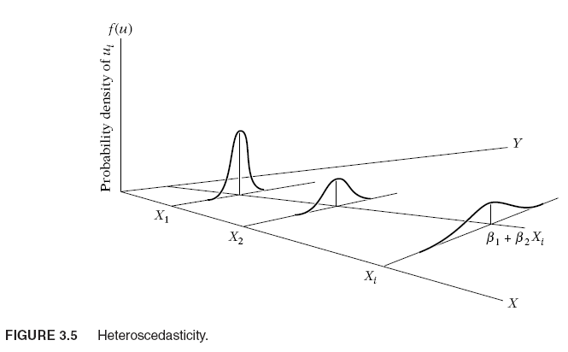
ДОПУЩЕНИЕ 5. Гомоскедастичность

Slide 25
НА ЭТОМ ПОКА ВСЕ)

